Slide 1
МУНИЦИПАЛЬНОЕ КАЗЕННОЕ ДОШКОЛЬНОЕ ОБРАЗОВАТЕЛЬНОЕ УЧРЕЖДЕНИЕ
ДЕТСКИЙ САД № 7 «СОЛНЫШКО» ЧИСТООЗЕРНОГО РАЙОНА НОВОСИБИРСКОЙ ОБЛАСТИ
Ткани разные нужны
Выполнила: воспитатель высшей квалификационной категории,
Ивченко Марина Владимировна
Р.п. Чистоозерное, 2021

Slide 2
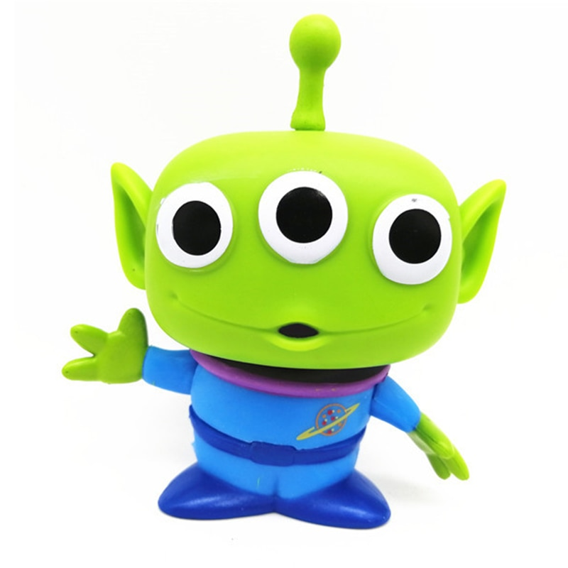

Slide 3
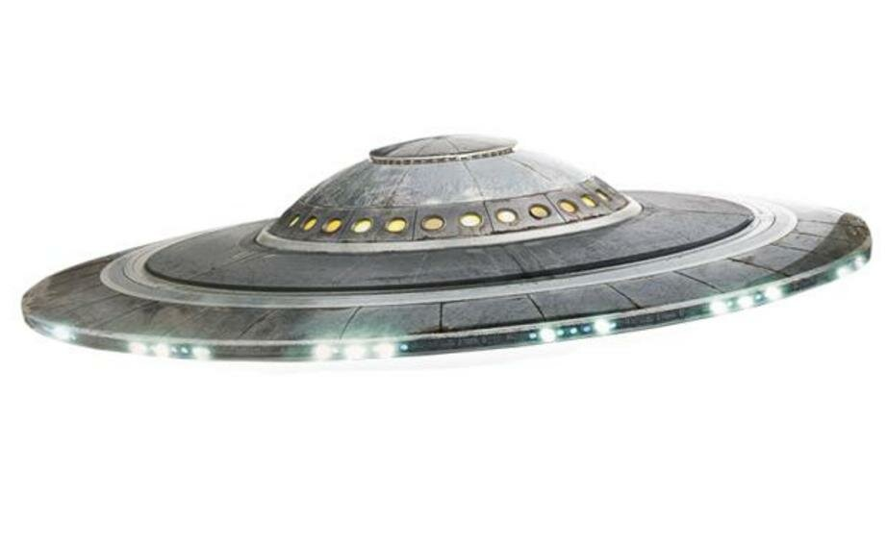

Slide 5
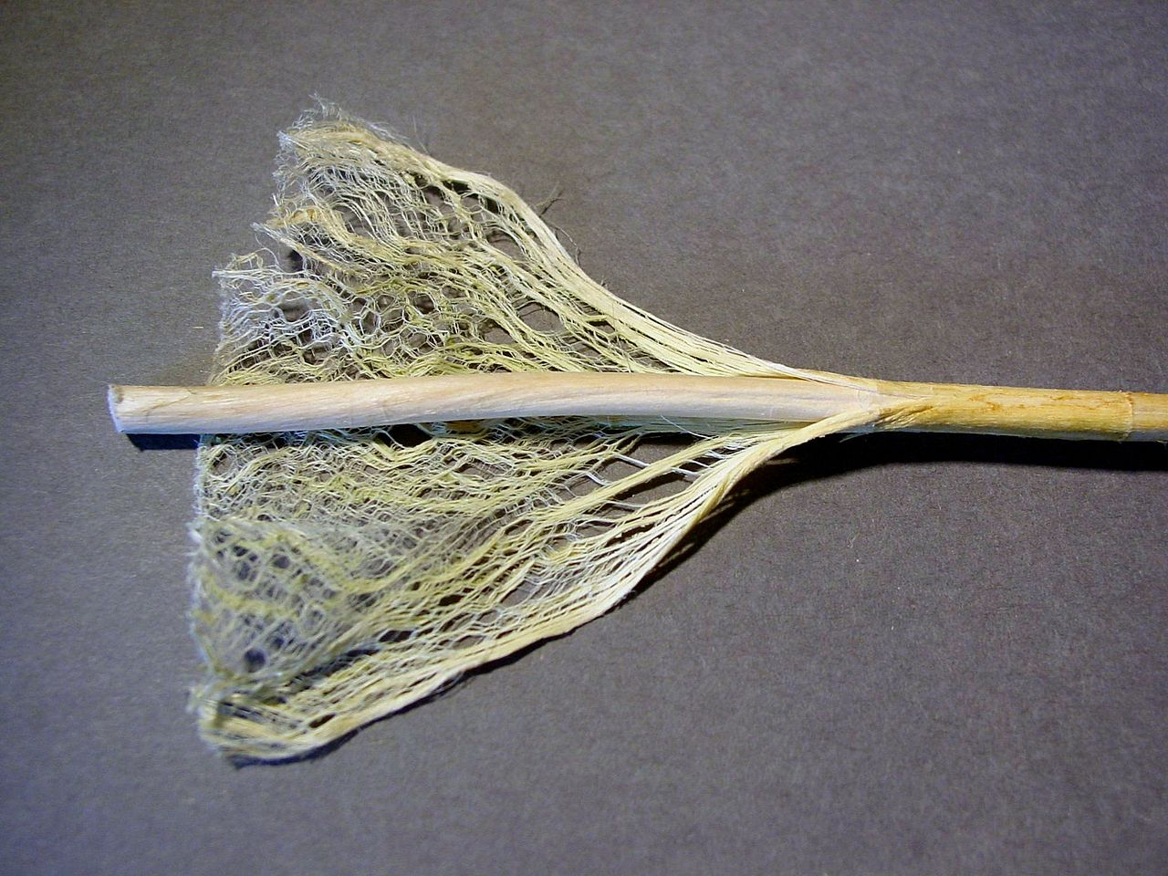
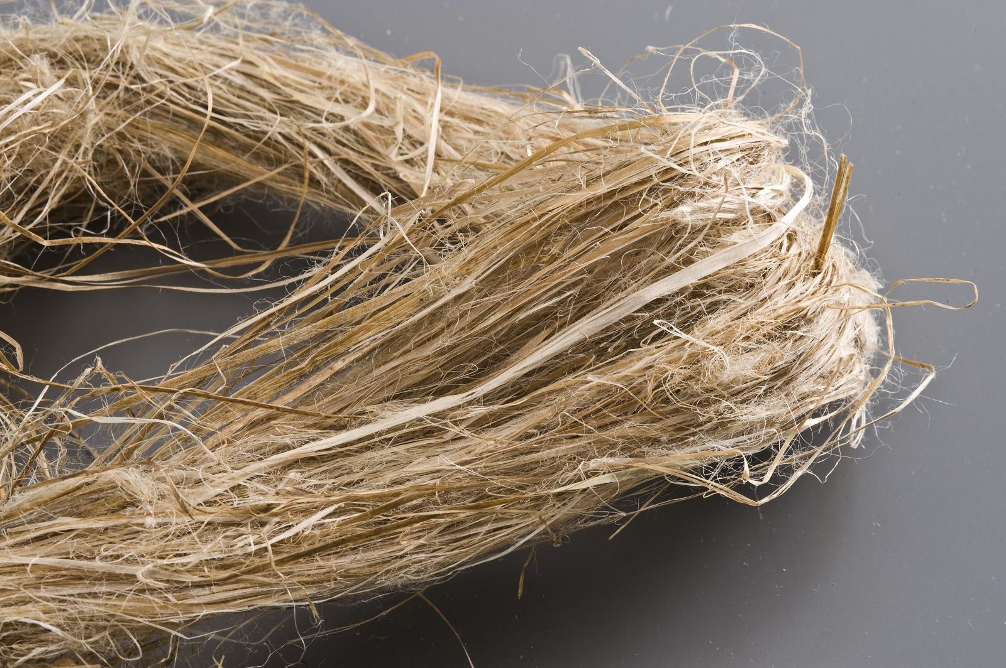
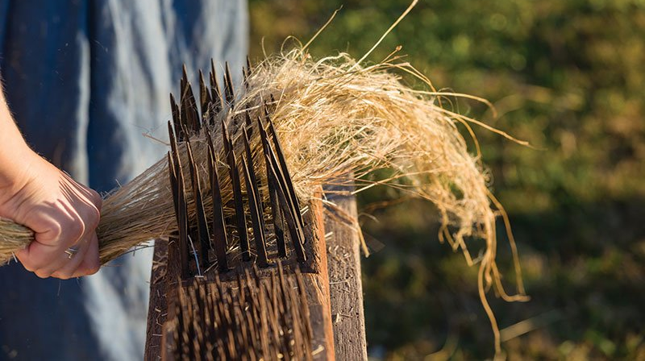
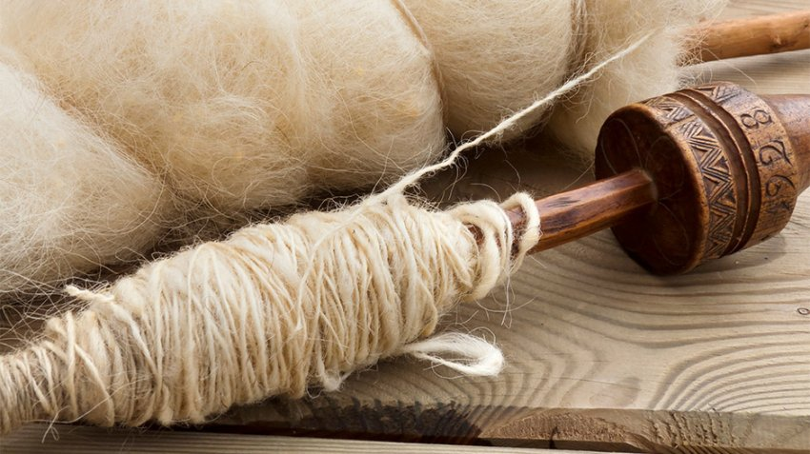
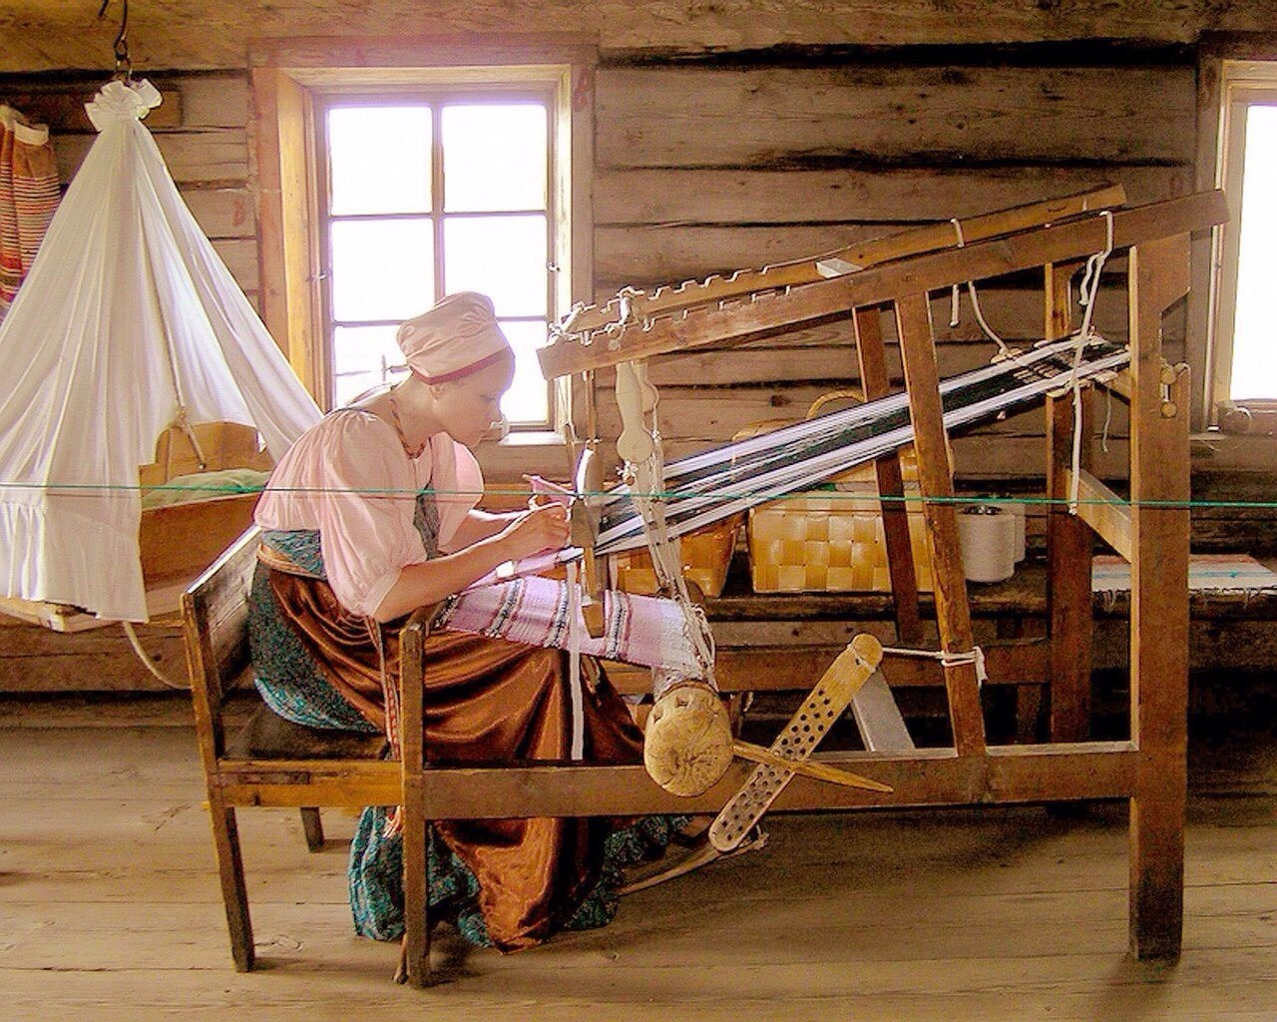
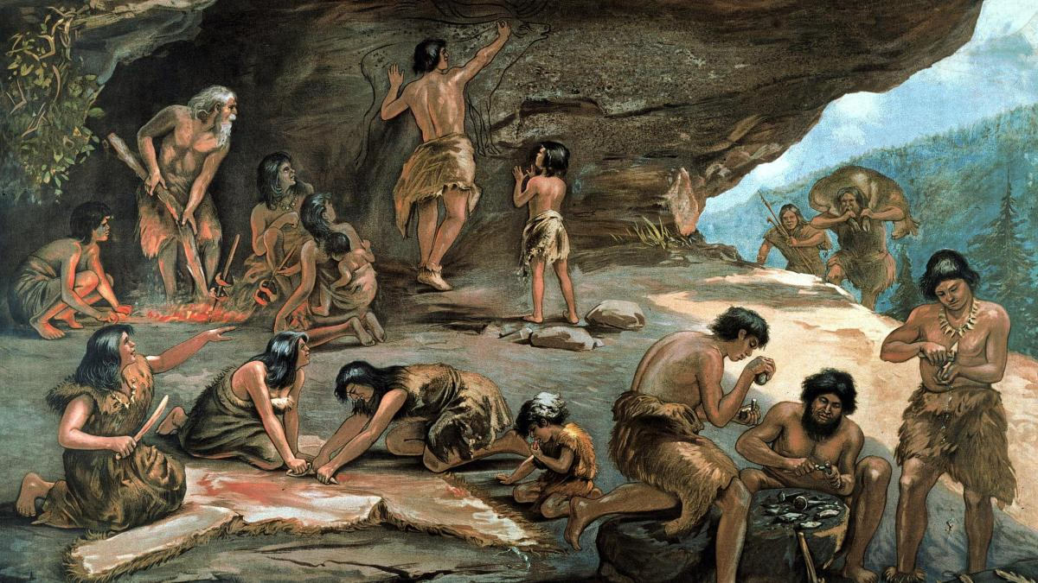

Slide 6
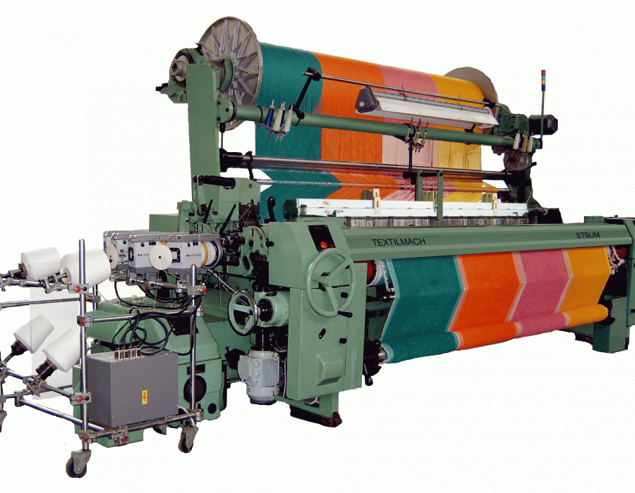

Slide 8
Дни недели
В понедельник мы купались, Изображаем плавание.
А во вторник –рисовали. Изображаем рисование.
В среду долго умывались, Умываемся.
А в четверг в футбол играли. Бег на месте.
В пятницу мы прыгали, Прыгаем.
Очень долго танцевал. Кружимся на месте.
А в субботу, воскресенье
Целый день мы отдыхал. Дети садятся на корточки, руки под щеку - засыпают.

